Slide 1

NÁZEV ŠKOLY | BRÁNA, základní škola a mateřská škola Kollárova 456, 509 01 Nová Paka
ČÍSLO PROJEKTU | CZ.1.07/1.4.00/21.3750
NÁZEV PROJEKTU | Rozvoj čtení a práce s informacemi
ČÍSLO A NÁZEV KLÍČOVÉ AKTIVITY | III/2 Inovace a zkvalitnění výuky prostřednictvím ICT
AUTOR | Mgr. Ema Koťátková
PŘEDMĚT | Výtvarná výchova
TÉMATICKÝ OKRUH | Umění a kultura
NÁZEV DUM | Hlava 3D
ROČNÍK | 3.-5.
ČÍSLO MATERIÁLU | VY_32_INOVACE_2_19_VV_Hlava 3D
DATUM TVORBY | 15.1.2014
ANOTACE | Tento materiál je zařazen do vzdělávací oblasti Umění a kultura, žáci se seznamují, jak vypadá profil jejich hlav, obkreslují ho, vystřihují, kreslí tuší své myšlenky a barvami tvář.

Slide 2

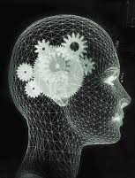
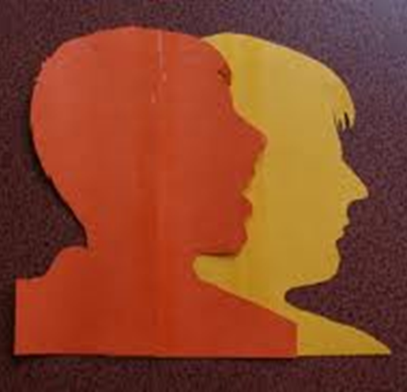
Profil hlavy

Slide 3
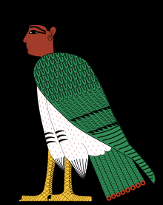
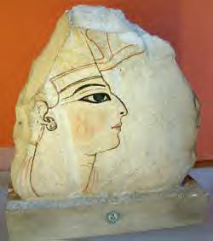
Starověký Egypt

Slide 4
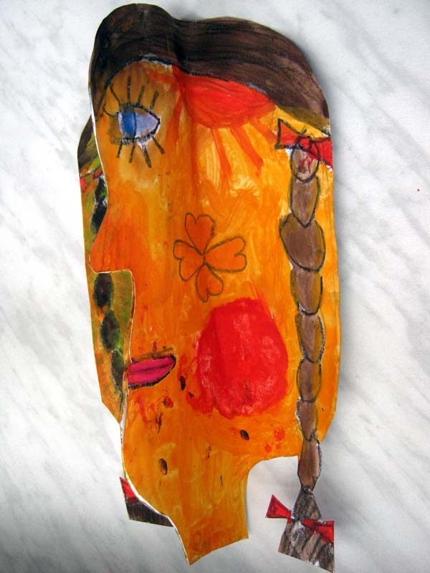
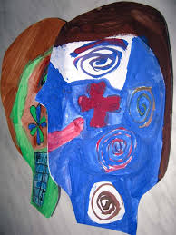
Plastická hlava –HLAVA 3D

Slide 5
POSTUP
Na čtvrtku si vzájemně obkreslíme profil hlavy
Vystřihneme
Obkreslíme ještě jednou a vystřihneme-2 profily své hlavy
Na jednu nakreslíme tuší oko, ucho a všechny mé myšlenky, na které myslím

Slide 6
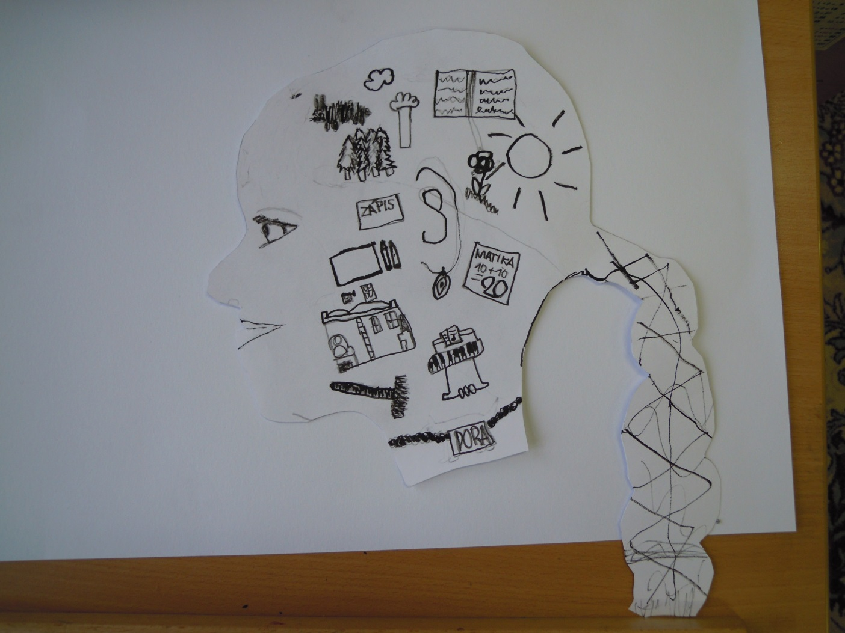
Profil tuší s myšlenkami

Slide 7

2. Profil hlavy
Vodovými barvami namalujeme druhý profil
  VESELÁ TVÁŘ
  3. Obě obličejové tváře k sobě přilepíme

Slide 8
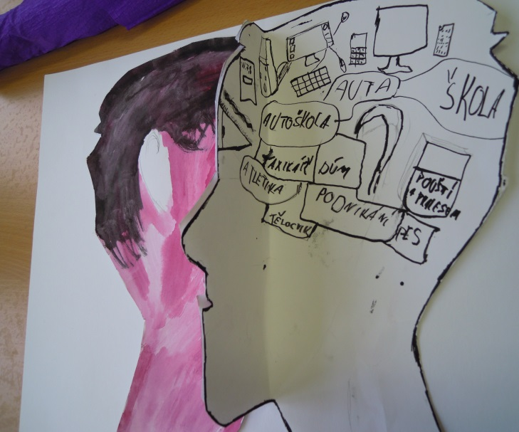
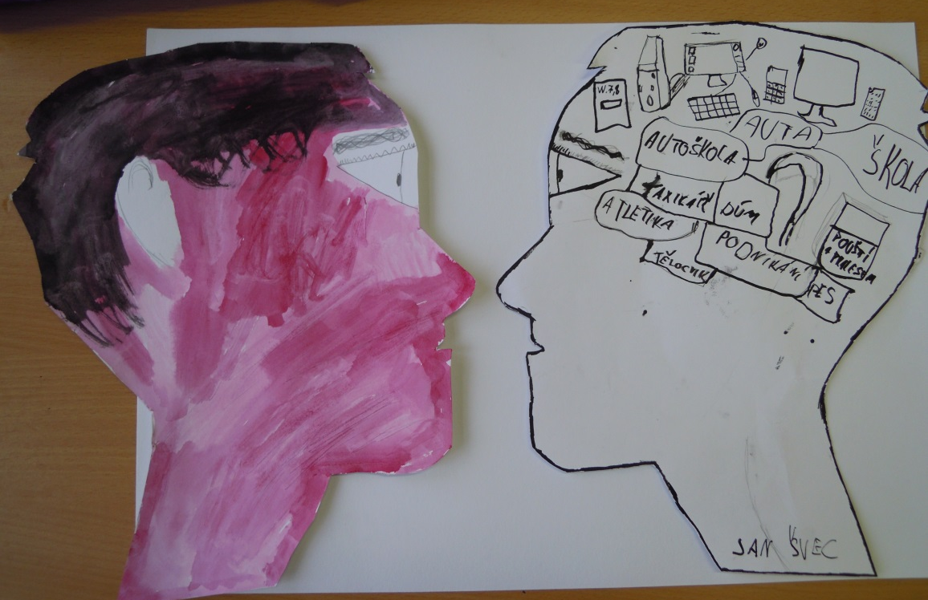
…hlava 3D je hotová!!!

Slide 9
Použité zdroje
http://virgal.ic.cz/lukavice2/111v.jpg
http://virgal.ic.cz/lukavice2/114v.jpg
http://wiki.rvp.cz/Knihovna/V%C3%9DROBKY_S_D%C4%9ATMI/Silueta_profilu?highlight=t%C3%A9matick%C3%BD+ro%C4%8Dn%C3%AD+pl%C3%A1n+na+DRV
http://upload.wikimedia.org/wikipedia/commons/4/43/Ba_bird.svg
http://ancientegypt.wikia.com/wiki/Ramesses_VI?file=Egypte_louvre_129_ramses6.jpg
http://www.eden-x.cz/topic_files/babylon/savanti/hlava.jpg
Fotoalbum autora

